Slide 1
Первичная профсоюзная организация
Государственное бюджетное общеобразовательное учреждение города Москвы Школа №814
ПУБЛИЧНЫЙ ДОКЛАД
2022

Slide 2
Сила нашего профсоюза – в его массовости,
в сплоченности членов, в энергичном
и принципиальном профсоюзном комитете, который:
Протягивает руку помощи!
Решает социальные проблемы!
Отстаивает права и интересы человека труда!
Формирует основные требования к работодателю!
Содействует росту заработной платы!
Осуществляет реальную помощь при аттестации!
Юридически поддерживает и защищает!
Знает, что делать!

Slide 3
Главная задача профсоюза — защита трудовых, социально-экономических, духовных прав и интересов членов профсоюза. Основные задачи нашей организации: - защита социальных прав и профессиональных интересов членов профсоюза; -общественный контроль за соблюдением законодательства о труде и охране труда; - улучшение материального положения, укрепление здоровья и повышение жизненного уровня членов профсоюза.

Slide 4
Основные принципы деятельности Профсоюза:
1. Приоритет положений Устава Профсоюза при принятии решений.
2. Добровольность вступления в Профсоюз и выхода из него, равные права всех членов Профсоюза.
3. Солидарность, взаимопомощь и ответственность организаций Профсоюза перед членами Профсоюза и Профсоюзом за реализацию уставных целей и задач Профсоюза.
4. Коллегиальность в работе всех организаций и органов Профсоюза, личная ответственность работников, избранных (деле­гированных) в профсоюзные органы.
5. Гласность и открытость в работе профсоюзных организаций, выборных профсоюзных органов всех уровней профсоюзной структуры.
6.Обязательность выполнения решений коллегиальных и вышестоящих вы­борных профсоюзных органов, принятых в пределах уставных полномочий.
7. Уважение мнения члена Профсоюза.
8. Выборность профсоюзных органов, их отчетность перед организациями и членами Профсоюза.
9. Самостоятельность организаций Профсоюза и их выборных органов в пределах уставных полномочий.
10. Соблюдение финансовой дисциплины органами и организациями Профсоюза.

Slide 5
Первичная профсоюзная организация
осуществляет свою работу,
по следующим направлениям:
- мотивация членства в профсоюзе;
- нормативно-правовое обеспечение деятельности профсоюза;
- организация работы с кадрами и активом, обучение кадров;
- информационная работа, учет замечаний, сбор предложений;
- организация работы профсоюзного органа (совершенствование структуры, планирование деятельности, проведение собраний);
- организация взаимодействия с вышестоящим профсоюзом;
- проведение отчетно-выборной кампании;
- контроль за исполнением постановлений профсоюзных органов, постановлений собраний, решений профкома, коллективного договора;
- организация и ведение учета профсоюзного членства.

Slide 6
А так же:
Работа с молодёжью
Регулярная информатизация о работе профкома
Работа с ветеранами педагогического труда
Участие в акциях солидарных действий

Slide 7
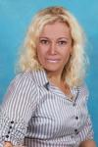
Председатель ППО
Светлана Александровна Маркина
С администрацией Школы у профсоюзного комитета сложились партнерские отношения: профком принимает участие в регулировании трудовых отношений, согласование нормативных и локальных документов, обобщения передового педагогического опыта. В Школе создаются условия для профессионального роста педагогического состава. Это особенно важно на современном этапе, так как современная школа диктует повышенные профессиональные требования к педагогам. Меняется система взаимоотношений педагогов в коллективе, она выходит на уровень социального партнерства.

Slide 8
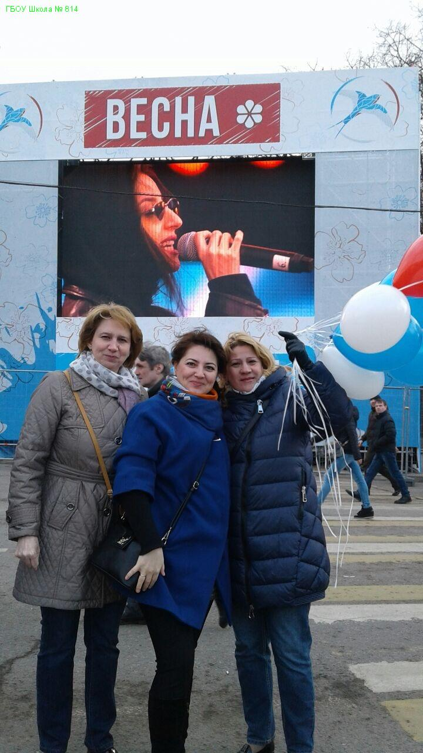
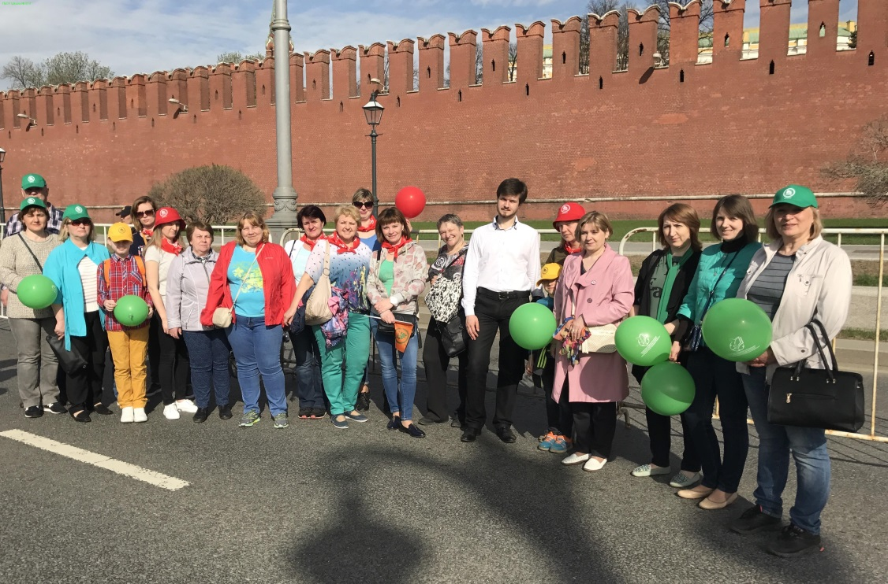
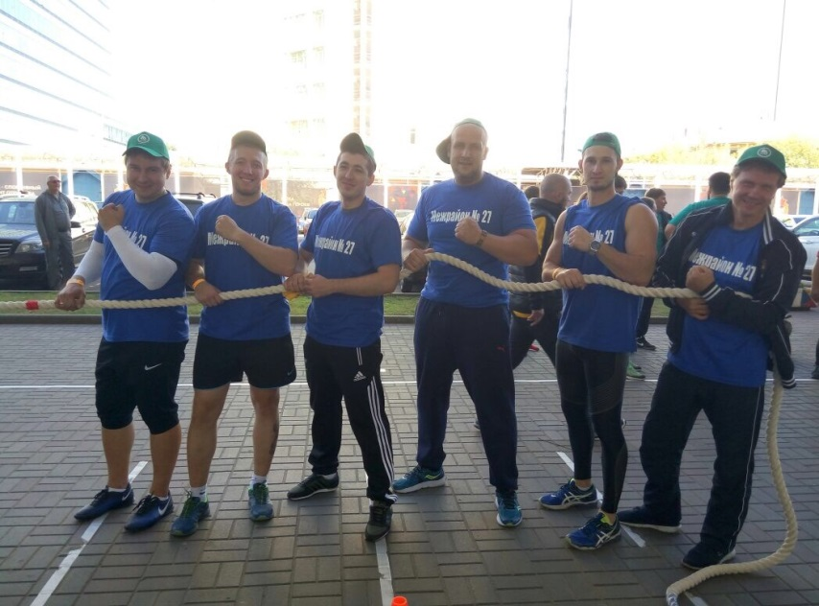
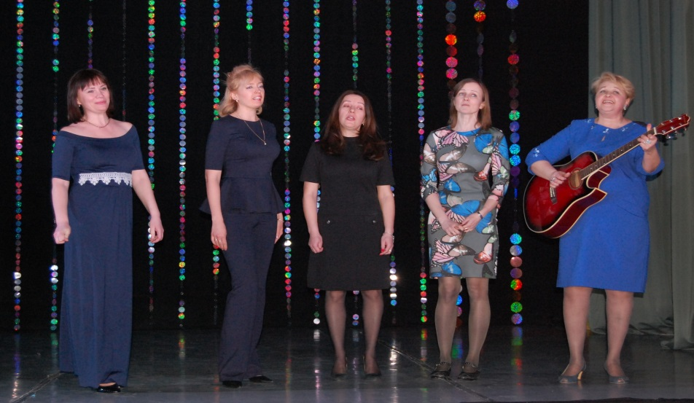
НАШ ПРОФСОЮЗНЫЙ КОЛЛЕКТИВ

Slide 9
Все члены профкома серьезные, добросовестные, ответственные люди, которые с душой выполняют все поручения.
Профкомов в мире много разных есть,
но наш – он несравнимый, без сомнения,
чтоб всем помочь и каждого зажечь
-
Использует он каждое мгновение!

Slide 10
Комиссия по охране труда
Комиссия по распределению стимулирующих выплат работникам
Комиссия ревизионная
Деятельность комиссий Школы
Комиссия по списанию основных средств и материальной помощи

Slide 11
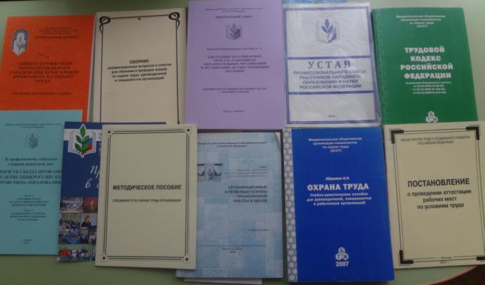
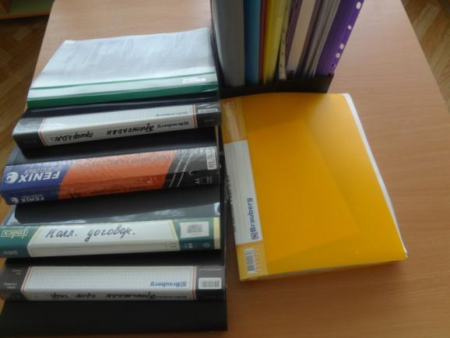
НОРМАТИВНО – ПРАВОВАЯ БАЗА НАШЕЙ ПЕРВИЧКИ

Slide 12
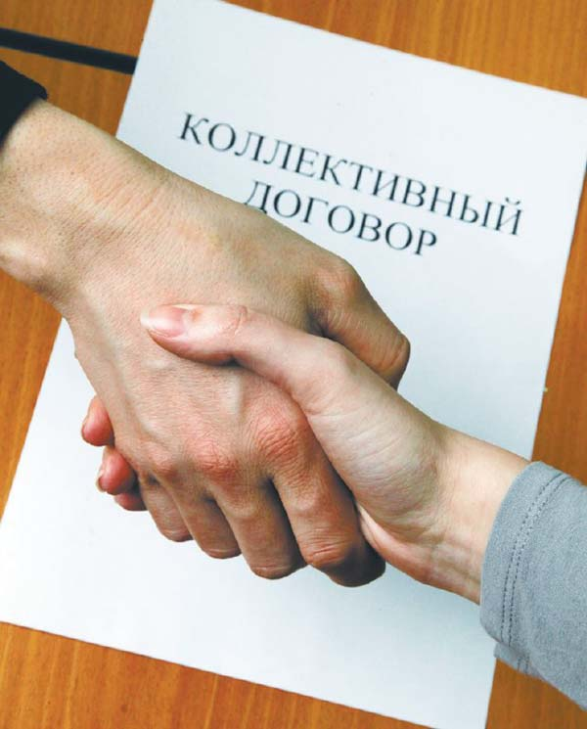
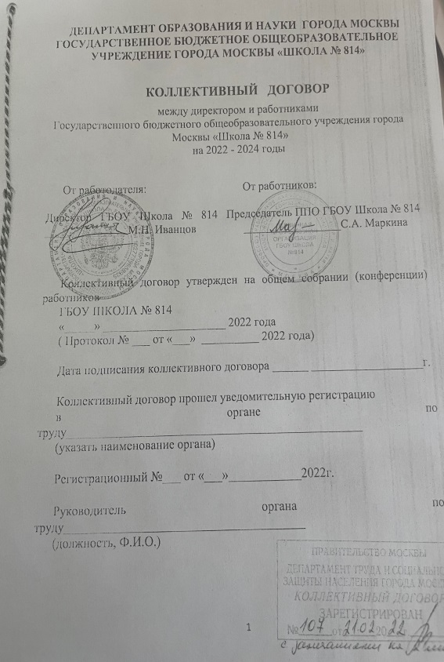
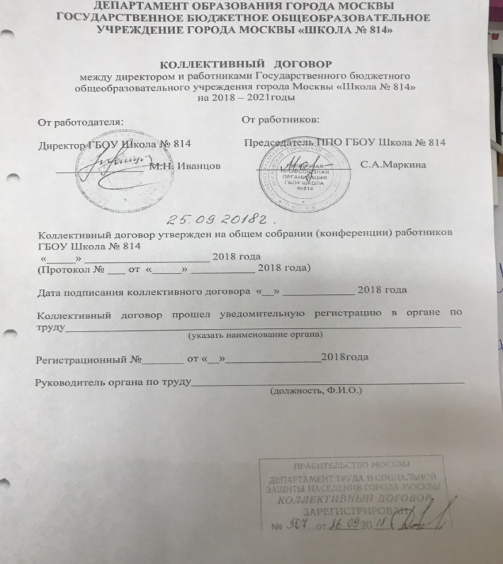
2018 -2021 гг. 2022-2025гг.

Slide 13
Социальное партнерство в образовательной организации осуществлялось на основе Отраслевого соглашения между Департаментом образования города Москвы и Московской городской организации Профсоюза работников народного образования и науки РФ на 2022-2024 годы с изменениями и дополнениями. Совершенствованию системы социального партнерства на локальном уровне во многом содействовал коллективный договор , заключенный в образовательной организации.

Slide 14
В 2022 году проведено 14 заседаний ППО ГБОУ Школа N814, на которых рассматривались следующие вопросы:
об анализе статистической отчетности ППО за 2022год;
участие в работе управляющий совет ГБОУ Школа №814;
об утверждении финансового отчета ППО за 2022год;
об утверждении локального акта по оказанию материальной помощи сотрудникам на 2022год;
о проведении Новогодней кампании 2022-2023учебного года;
о плане работы ППО ГБОУ на 2022год;
о выборах профактива ППО;
о подготовке к летней оздоровительной кампании 2022года;
об участии ППО в первомайской акции профсоюзов;
проверке выполнения указа Президента РФ по вопросам заработной платы педагогических работников;
о годовой сверке членов профсоюза;
об эффективности деятельности первичной профсоюзной организации;
о проверке соблюдения трудового законодательства в образовательных организациях и финансово-хозяйственной деятельности первичной организации Профсоюза в 2022году;
об усилении работы с ветеранами педагогического труда;
контроль комиссии над исполнением коллективного договора на 2018 -2021гг. И 2022 -2025гг.;
об организации участия членов Профсоюза в работе Интернет-ресурса.
Проведена выездная учеба на курсах УИЦ в Правде, два выездных семинара для председателей ППО.

Slide 15
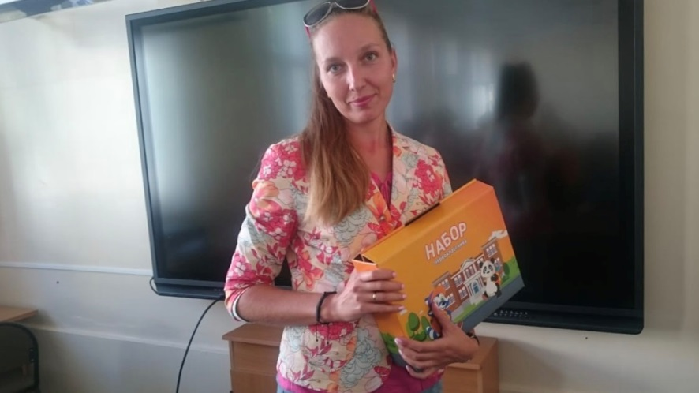
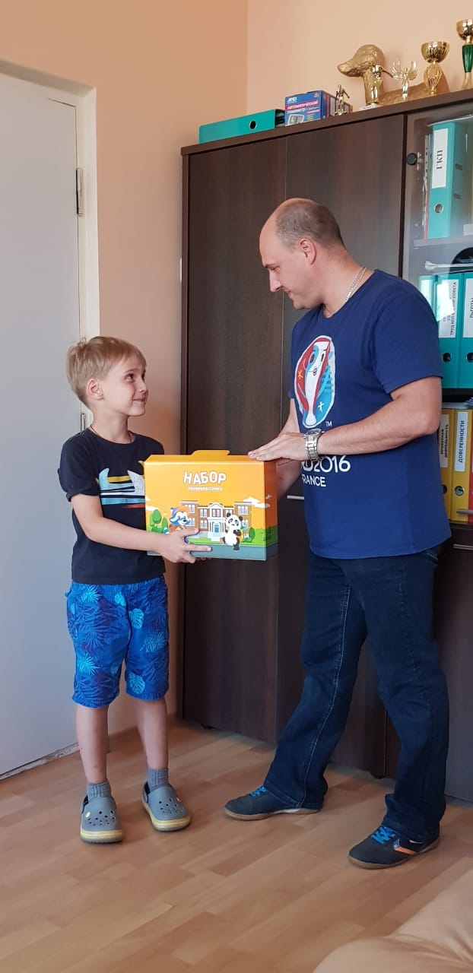
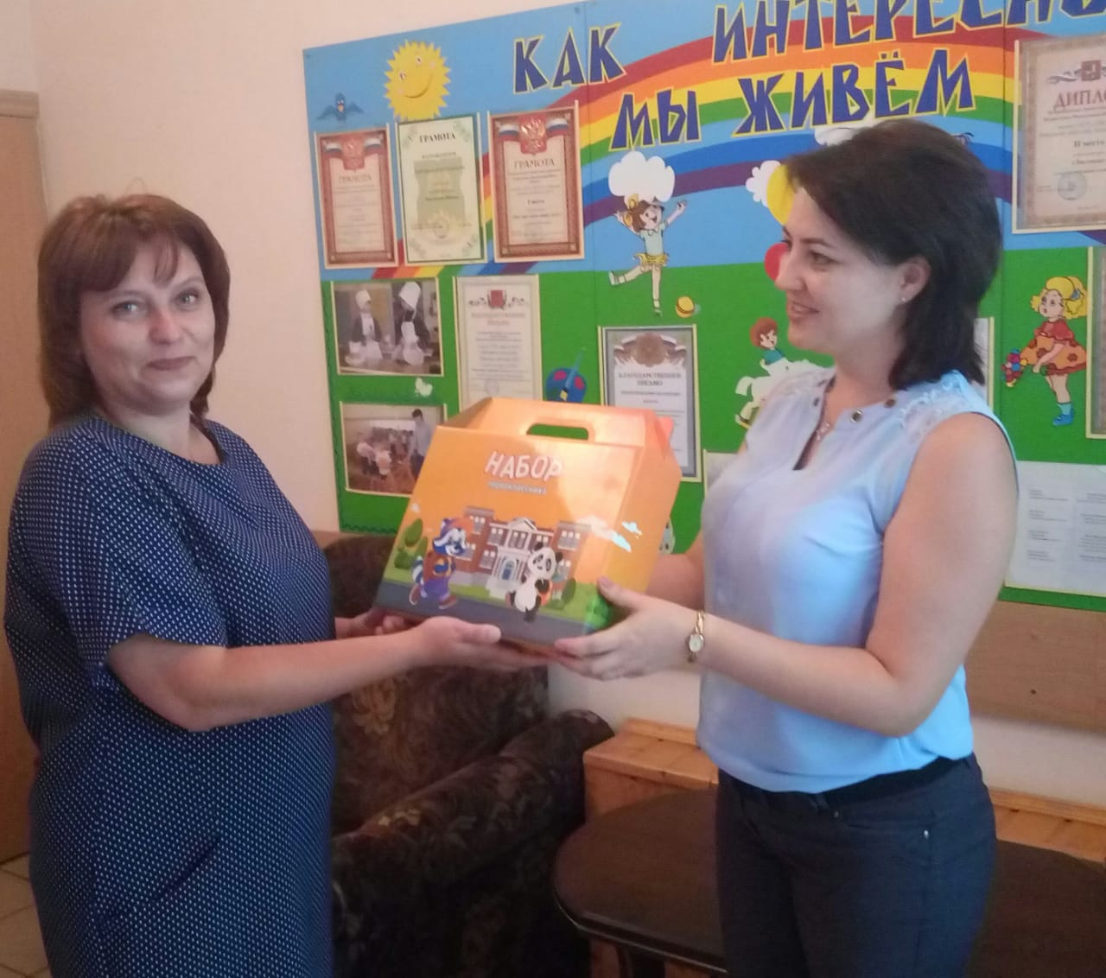
В ПЕРВЫЙ КЛАСС ВМЕСТЕ С ПРОФСОЮЗОМ
МГО ПРОФСОЮЗА ОБРАЗОВАНИЯ

Slide 16
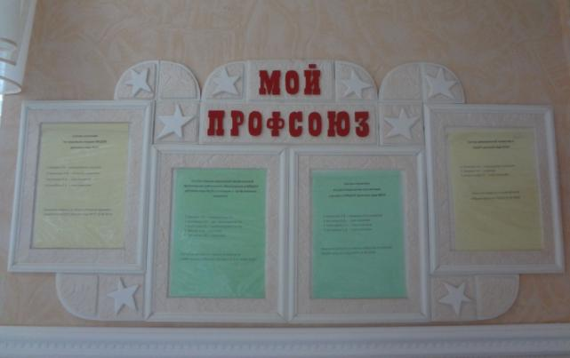
ИНФОРМАЦИОННАЯ СИСТЕМА
Информационная работа является одним из необходимых условий
успешной деятельности профсоюзной организаций любого уровня.
Главная задача –обеспечение оперативного информирования
работников образования и общества в целом о деятельности Профсоюза, создание единых информационных контактов с профорганизациями всех уровней. В целях реализации 273 –ФЗ «Закона об образовании РФ» в нашей образовательной организации есть свой типовые сайты, где предусмотрена страница «Профсоюзная организация».
С апреля 2014 года в режиме онлайн МГО Профсоюза проводит селекторное совещание «Профсоюзный час». Регулярное участие в селекторе позволяет не только смотреть консультации ведущих специалистов, но и самим задавать вопросы, которые волнуют нас и наш коллектив. В повестке дня селекторных совещаний выступления известных педагогов Москвы, руководителей столичных образовательных структур, а также консультации юристов, экономистов и других специалистов в области образования. Для тех, кто не смог посмотреть совещание онлайн, предусмотрена возможность просмотра архива на сайте МГО Профсоюза в разделе «Селектор
«Профсоюзный час». Одним из методов информационной работы
в школе является «Профсоюзный уголок», где профактив размещает
всю необходимую информацию.

Slide 17
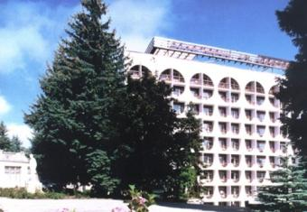
ОЗДОРОВЛЕНИЕ И ОТДЫХ
Большая работа в ППО проводится по оздоровлению и отдыху членов профсоюза. Так, в 2022 году было распределены путевки в пансионаты
Краснодарского края «Дубрава», «Корсар»,
«Империал» и по программе «Мать и дитя» МГО Профсоюза, в том числе тур выходного дня.
ФИНАНСОВАЯ ДЕЯТЕЛЬНОСТЬ
В 2022 году сумма перечислений членских взносов из заработной платы работников образовательного комплекса была направлена по следующим статьям:
материальная помощь;
культурно-массовая;
оздоровление членов профсоюза (дотации за путевки);
билеты в театр;
перечисление в фонд благотворительной и материальной помощи;
новогодние билеты для детей и внуков сотрудников;
новогодние подарки.

Slide 18
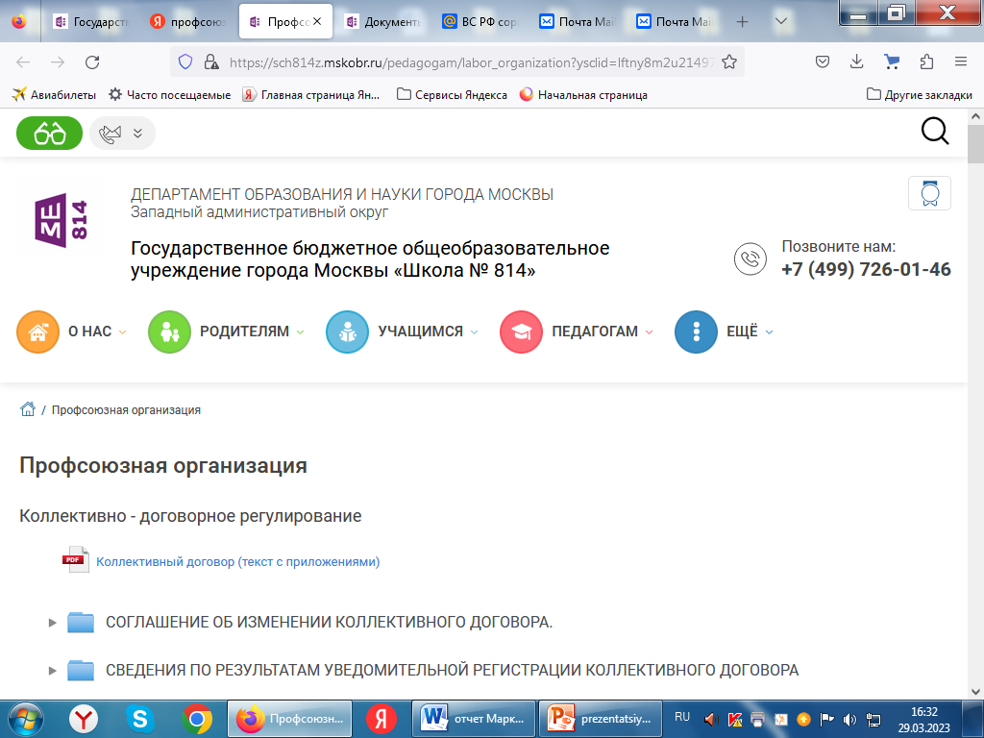
СТРАНИЧКА ППО НА САЙТЕ ОО
адрес нашего сайта https://sch814z.mskobr.ru/pedagogam/labor

Slide 19
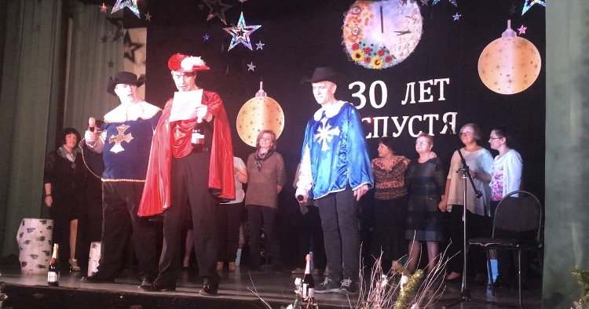
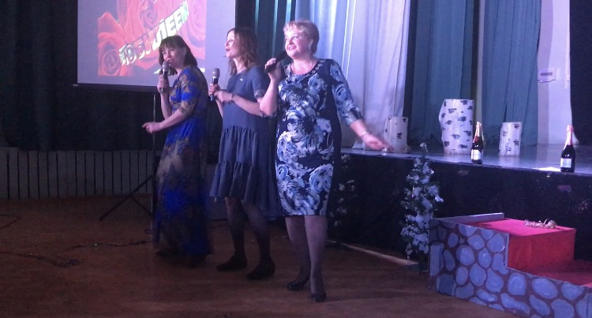
ОРГАНИЗАЦИЯ КУЛЬТУРНО – МАССОВОЙ РАБОТЫ:
ПРАЗДНИЧНЫЕ МЕРОПРИЯТИЯ ДЛЯ ЧЛЕНОВ ПРОФСОЮЗА

Slide 20
ЗА АКТИВНОЕ УЧАСТИЕ В ОРГАНИЗАЦИИ
И ПРОВЕДЕНИИ МЕРОПРИЯТИЙ В РАМКАХ ПРОГРАММЫ
«МОСКОВСКОЕ ДОЛГОЛЕТИЕ»

Slide 21
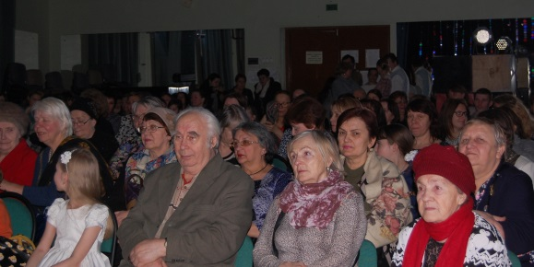
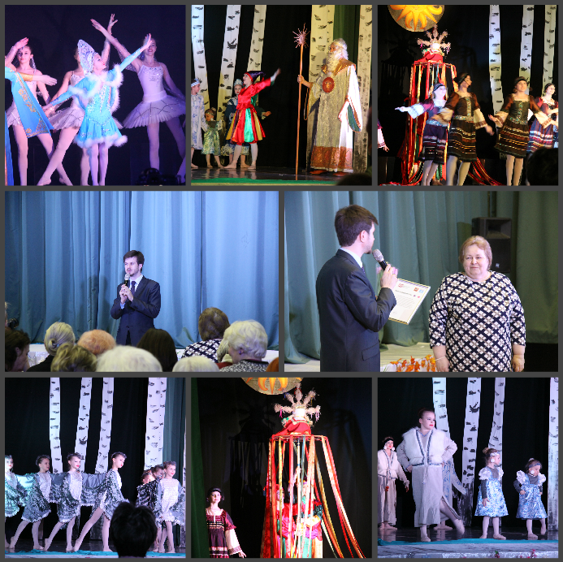
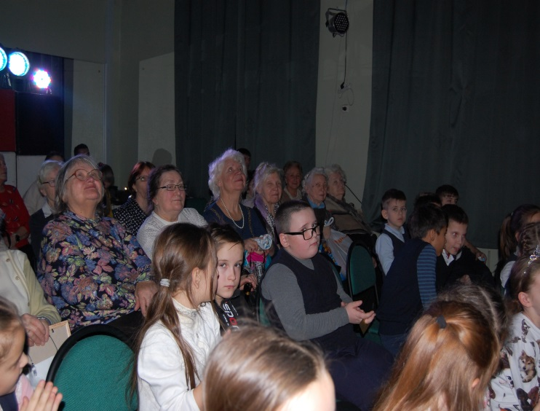
РАБОТА С ВЕТЕРАНАМИ ПЕДАГОГИЧЕСКОГО ТРУДА

Slide 22
ОХРАНА ТРУДА
В 2022 году ППО ГБОУ Школа N814 проводила работу по оказанию помощи и осуществлению контроля за соблюдением законных прав и интересов работников образования округа в области охраны труда и здоровья, по защите гарантированных прав работников, предупреждению производственного травматизма и несчастных случаев. Основное внимание было уделено выполнению программных мероприятий по охране труда, направленных на укрепление системы управления охраной труда и обеспечение безопасности образовательного процесса. На заседании ППО по охране труда рассмотрены и приняты к сведению «Рекомендации о порядке прохождения предварительных (при поступлении на работу) и периодических
медицинских осмотров (обследований).
Работники активно участвуют в мероприятиях ,
посвященных охране труда.
Ежегодно 28 апреля отмечается
Всемирный день охраны труда.
ППО поддерживает международную акцию.

Slide 23
ЗАДАЧИ НА 2023 ГОД
В новом 2023 году Профсоюз ГБОУ Школы N814 ставит перед собой следующие задачи:
укреплять позиции профсоюза в социальном партнерстве;
использовать механизм социального партнерства для улучшения условий труда, социальной гарантии и защищенности членов профсоюза;
повышать эффективность работы профсоюзного комитета;
повышать эффективность работы комиссии по направлению «Охрана труда»;
использовать период подготовки к отчетной и отчетно-выборной компании как ресурс повышения открытости и гласности в работе первичной профсоюзной организации, привлечение новых членов, повышение результативности профсоюзной работы;
мотивировать членов профсоюза к участию в конкурсах, проводимых МГО и ТПО ЗАО, как один из способов подтверждения и получения.

Slide 24
СОЦИАЛЬНЫЕ СЕТИ
ТПО ЗАО представлена в социальных сетях «ВКонтакте», «Facebook» «Instagram». Благодаря этому подписчики оперативно узнают о новостях, получают полезные ссылки на интересные статьи и новости.
Мы в «ВКонтакте»: https://m.vk.com/public107294068
Мы в «Телеграмме» https://t.me/tpo_zao

Slide 25
Спасибо за внимание
Председатель ППО ГБОУ Школа №814 С.А.Маркина

